Slide 1
Проект
муниципальное казенное дошкольное образовательное учреждение города Новосибирска «Детский сад № 96 комбинированного вида «Аленушка»
на тему: «Воспитание грамотных и дисциплинированных участников дорожного движения».
Сенченко Галина Васильевна

Slide 2
Эй, машины, полный ход!
Я примерный пешеход!
Торопится не люблю,
Вам дорогу уступлю
Везде и всюду правила,
Их надо знать всегда:
По городу по улице
Не ходят просто так:
Не страшна тому дорога,
Кто внимателен с порога.

Slide 3
Актуальность
Развитие общества связанно с интенсивным развитием автомобильного транспорта. Однако в связи с этим особое значение приобретает проблема обеспечения безопасности на дорогах. Так, как дети – это самая не защищенная категория участников дорожного движения, поэтому уже в детском саду необходимо изучать с детьми правила дорожного движения, формировать у них навыки осознанного безопасного поведения на улицах города.
Порой предоставленные самим собой, дети, мало считаются с реальными опасностями на дороге. Актуальность этой проблемы связана с тем, что у детей дошкольного возраста отсутствует та защитная психологическая реакция на дорожную обстановку, которая свойственна взрослому. У них ещё не выработалась способность предвидеть возможность возникновения опасности в быстро меняющейся дорожной обстановке. Поэтому дети безмятежно выбегают на дорогу перед остановившейся машиной. Они считают вполне естественным выехать на проезжею часть на самокате, велосипеде или здесь же затеять игру.
Так можно ли предвидеть и предотвратить беду? Привить ребенку навыки грамотного, безопасного поведения дороге? Я уверенна, конечно же, можно!
Нам очень хочется, чтобы из наших детей выросли грамотные, дисциплинированные участники дорожного движения. И научить ребят поступать в соответствии с нормами безопасности – одна из важнейших задач, «дальнего прицела». Ведь с бережного отношения к своей жизни, начинается отношение к другой как к безусловной ценности.
Безопасному поведению нужно учить! В союзе с родителями, психологами, нам необходимо привить детям культуру поведения на улице в общественном транспорте. Такая работа пронизывает все виды деятельности и стороны жизни ребенка: игру, занятия, прогулку, дорогу домой и в детский сад, домашние ситуации… И конечно, чтобы ребенку было интересно и понятно.

Slide 4
Цель проекта
Воспитывать грамотных и дисциплинированных участников дорожного движения.

Slide 5
Задачи проекта
Найти оптимальные пути решения проблем, связанных с безопасностью жизнедеятельности, взаимодействием с окружающей средой (улицей).
Разработать систему игр, занятий, экскурсий по ознакомлению детей с правилами дорожного движения и безлопастного поведения на улицах города.
Систематизировать наглядный и практический материал, используемый в работе с детьми.
Разработать диагностики, отслеживающие эффективность работы.
Привлечь к сотрудничеству специалистов, родителей и сотрудников ГИБДД.

Slide 6
Планируемые результаты
1. Дети будут знать основные правила безопасного поведения на дороге, соблюдать правила безопасности; 2. Дети научатся обращаться за помощью к взрослым в случае опасности; 3. Дети будут проявлять интерес к собственной безопасности и безопасности окружающих; 4. Родители будут соблюдать с детьми правила безопасного поведения на дороге.

Slide 7
Наглядные и практические методы и приемы
Наблюдение
Игры, викторины
Прием разрешения проблемы ситуацией
Провокационные ситуации
Беседы и др.

Slide 8
Важные принципы
Не заучивать с детьми правила, а воспитывать деликатность, помочь понять правила, превратить в прочные навыки.
В детском саду идет обучение не правилам дорожного движения, а правилам безлопастного поведения на дороге.
Рассказывать и объяснять ситуации с использованием знаний детей, использовать наблюдения за реальной дорожной обстановкой.
Занятия проводить не только по плану, а использовать каждую возможность, чтобы обратить внимание детей на ту или иную сторону правил.
Развивать ребенка: его координацию, внимание, наблюдательность, реакцию и т. Д. Эти качества нужны для безопасного поведения на дороге.
Как можно больше с детьми упражняться в играх, занятиях, соревнованиях по определению расстояния, скорости, размеров.
Использовать все доступные формы и методы работы с детьми. Рассказ и игра, беседа и фильм, чтение книги и прогулка- использовать все для воспитания безопасного поведения.

Slide 9
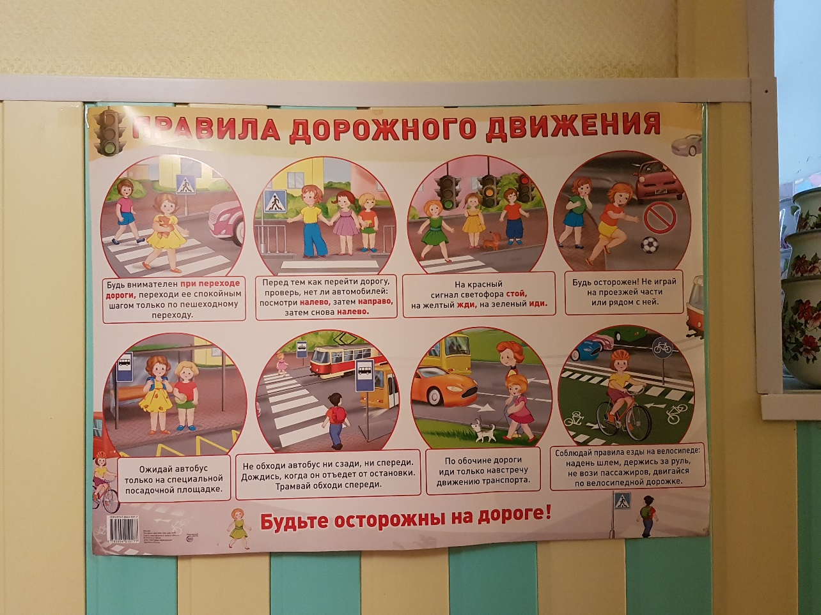
Этапы реализации проекта
Подготовительный
Основной
Заключительный

Slide 10
Подготовительный этап
работа с методической литературой по данной проблеме;
предварительная работа с детьми и родителями о важности проблемы;
подбор методической, познавательной и художественной литературы;
подбор наглядного иллюстрированного материала;
подбор дидактических, подвижных игр;
подбор материала для продуктивной деятельности детей;
составление тематического плана мероприятий; работа с родителями

Slide 11
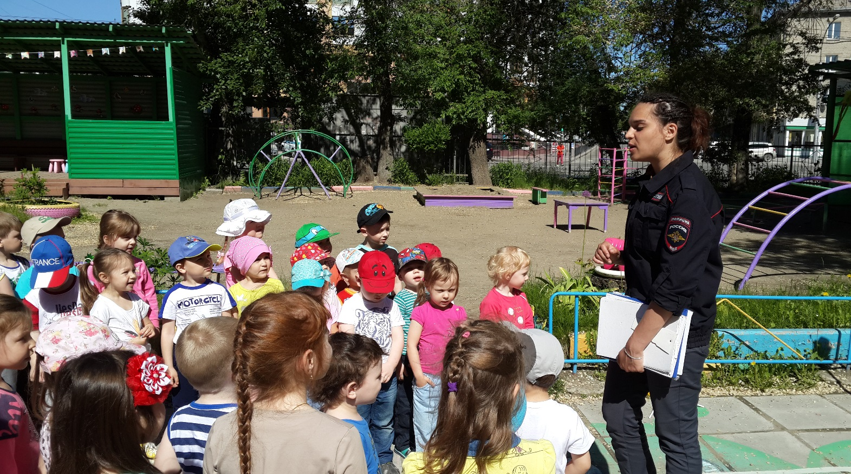
Основной этап
работа с детьми по реализации поставленной цели и задач через различные виды детской деятельности;
работа с родителями.

Slide 12
В ходе реализации проекта я учитывала межпредметные связи, что позволяет наиболее полно раскрыть содержание тем «Познавательное развитие» - где дети знакомятся с окружающим миром, правилами поведения на улице, учатся устанавливать причинно-следственные связи возникновения дорожно-транспортных происшествий. «Музыкальное воспитание» - где заучиваются музыкальные произведения, в содержании которых освещаются вопросы безопасности дорожного движения, проводится досуг, развлечения. «Речевое развитие», в процессе которой дети знакомятся с литературными произведениями, основу которых составляет вопрос о безопасности поведения на дороге. «Художественно-эстетическое», где дети знакомятся с разными жанрами изобразительного искусства с целью воспитания познавательного интереса, развития умения отобразить в рисунке свое отношение к окружающему миру, к вопросам безопасности дорожного движения. «Познавательное развитие», где дети учатся ориентироваться в пространстве и во времени, развиваются их сенсорные способности. «Конструирование и ручной труд», в процессе продуктивной деятельности развивается творческое воображение детей, дети овладевают навыками работы по схемам, развивается умение моделировать игровое пространство. Азбуку движения дети постигают и на ознакомлении с окружающим миром, на физкультурных занятиях; ежедневно в процессе игр, прогулок и прочих мероприятий.

Slide 13
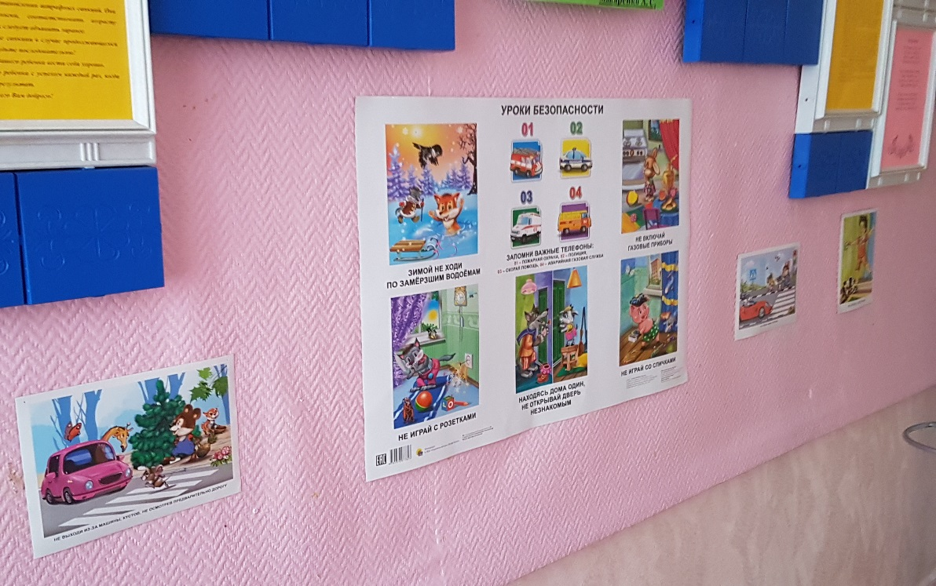
Вместе с детьми при помощи родителей в группе создали уголок по ПДД в течение года, который пополнялся различными материалами. Своими руками и руками воспитанников мы сделали атрибуты для сюжетно – ролевых и подвижных игр, накапливается дидактический материал, настольные игры, художественная литература, которые используются детьми в совместной и самостоятельной деятельности.

Slide 14
Работа с детьми
Игровая деятельность Дидактическая игра «Светофор»; Дидактическая игра «Чем опасно? Расскажи правило»; Дидактическая игра «Час пик»; Дидактическая игра «Назови знак»; Дидактическая игра «Угадай транспорт»; Дидактическая игра «Мы едем-едем»; Дидактическая игра «Основы безопасности на прогулке»; Дидактическая игра «Мы - водители»; Дидактическая игра «Дорожные знаки» и т.д. Беседа: «Дорожная азбука»; Создание и решение проблемной ситуации: «Ребенок потерялся»; Беседа «Если ты гуляешь один»; Беседа «Обязанности пешехода»; Беседа «Твой приятель светофор»; Беседа «Какие дорожные знаки встречаются тебе по дороге в детский сад»; Беседа «Сигналы регулировщика»; Беседа «Правила перехода улицы» и т.д. Рассматривание иллюстраций: «По дороге в детский сад»; Чтение литературных произведений. Лепка на тему: «Полезный светофорчик», «Спецмашины»; Рисование на тему: «Дорожный знак», «Мы переходим улицу»; «Островок безопасности» Раскрашивание раскрасок на тему «Безопасность»; Изготовление макета «Дорога будущего» Подвижные игры ««Умелый пешеход»», «Бегущий светофор», «Автоинспектор и водители», «Будь внимательным», «Внимание, пешеход», «Дорога, транспорт, пешеход, пассажир». Спортивные игры «Стоп», «Юные спасатели», «Светофор», «Запомни сигналы регулировщика», «Цветные автомабили» Физкультминутки «Стоп, машина »; «Автобус»; «Машина».

Slide 15
Взаимодействие с семьями воспитанников
Вместе с родителями мы ходили на экскурсии, целевые прогулки за территорию детского сада. Дети познакомились с перекрестком, дорожными знаками. Затем в непогожие деньки, в группе, во время игр ребята закрепили свои знания о правилах безопасного поведения. Во время совместной игры обращаюсь к детям с просьбой назвать основные части, на которые можно разделить дорогу, спрашиваю, для чего они предназначены. Ребята закрепляют знания об улице и дороге, её элементах в городе: проезжая часть, поребрик, тротуар, разделительная полоса /, и в сельской местности: проезжая часть, обочина, кювет. Дети рассказывают о своем пути от дома до детского сада: идут по тротуару или по обочине дороги, где и как переходят дорогу, какие дорожные знаки встречаются у них на пути, всегда ли их держат за руку, о чем они разговаривают, говорит ли они о правилах поведения на дороге.

Slide 16
Наглядно-информационное
Повышать уровень знаний у родителей по вопросам безопасности
Консультации: «Ваш ребенок на улице»; « Родителям – о безопасности дорожного движения»; «Три «закона» безопасности пешехода на дороге»; Памятки «Правила безопасности на дороге», «Правило перевоза детей в машине», «Причины детского дорожного -травматизма».

Slide 17
Очень часто, видя шалости детей на улице, они не останавливают их, чтобы объяснить, какой опасности себя подвергают, не приучают детей к культуре поведения на улице, соблюдению правил дорожного движения. Задача воспитателя убедить родителей в необходимости не пропускать ни одного случая нарушения правил поведения на дороге детьми – своими и чужими, показывать только положительный пример. Родителями была предложена анкета.
АНКЕТА.
Всегда ли Вы правильно переходите проезжую часть дороги?
Ведя ребенка в детской сад, Вы отпускаете его самостоятельно переходить дорогу?
Обучаете ли Вы ребенка правилам поведения в транспорте?
Знает ли Ваш ребенок, где находится школа, в которой он будет учится? Как туда идти, где переходить улицу, какие знаки встречаются по дороге?
Как вы реагируете, если на Ваших глазах чужие дети нарушают правила дорожного движения?
Хотелось бы вам получит квалифицированную консультацию по воспитанию культуры поведения в общественных местах и на улице?

Slide 18
Результаты опроса родителей Начало года Конец года

Slide 19
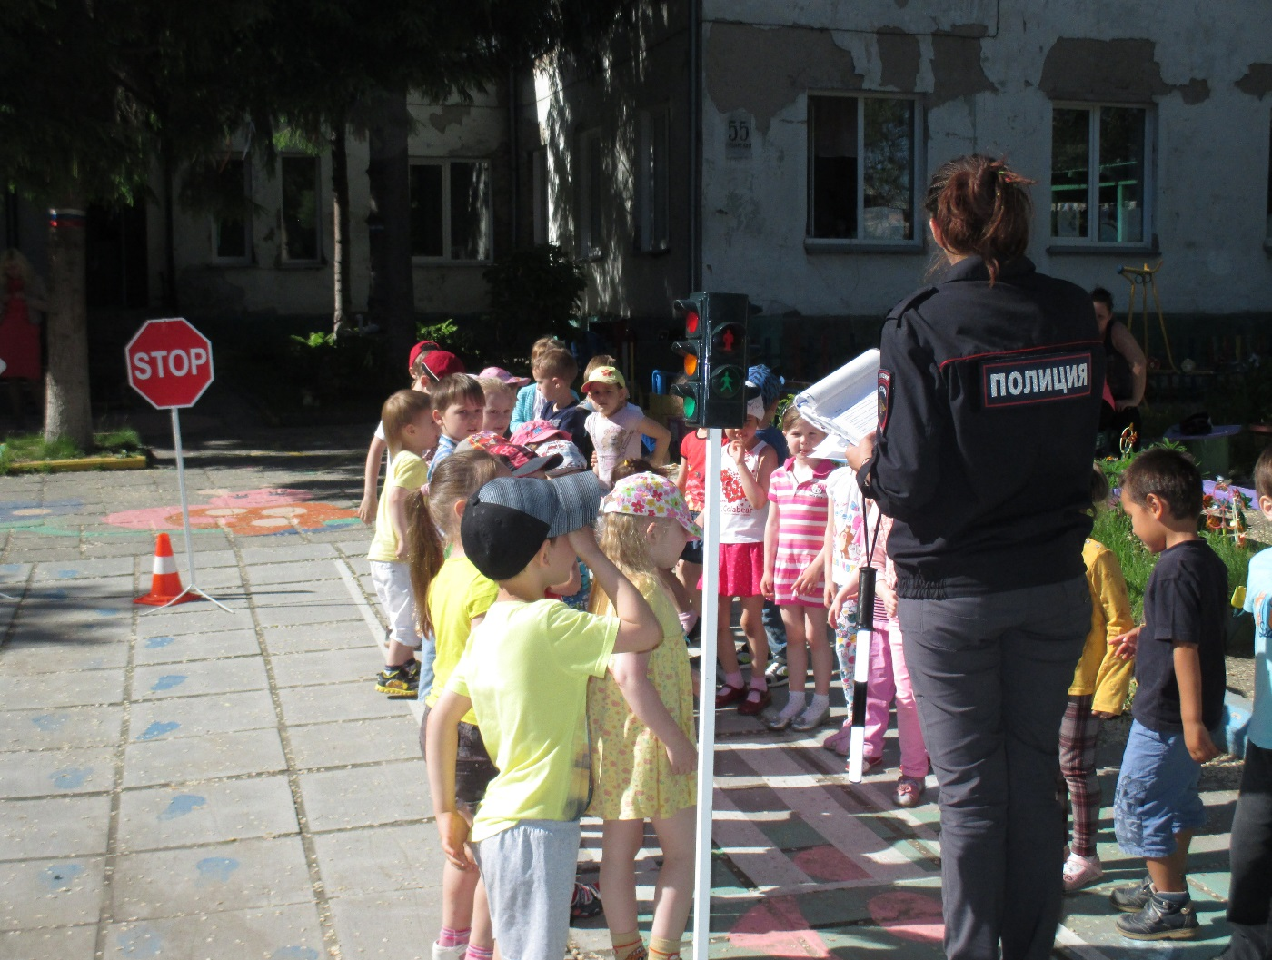

Slide 20
Участие в проекте запомнилось общей победой на городском творческом конкурсе среди воспитанников дошкольных образовательных учреждений «Дорога будущего глазами детей» в номинации «макет». Дети получили ценные подарки, и были награждены дипломом.

Slide 21
Результаты диагностики на начало учебного года.
Вывод: Наблюдалось 24 ребенка,11 девочек и 13 мальчиков. Очень обеспокоили результаты опросов, наблюдений, тестов.
Всего 25% детей понимают потенциальную опасность транспорта.
Ориентируются в дорожной обстановке и того меньше детей, всего 6 детей (12%).
Знают правила перехода через проезжую часть 12 детей (25%).
Не сформированы навыки безопасного поведения на улице у 10 детей (18%).
Знаки дорожного движения знают всего 6 детей (12%).
Очень огорчили результаты диагностики.

Slide 22
Результаты диагностики на конец учебного года.
Вывод: Прекрасно! Результаты диагностики высоки.
100% детей усвоили потенциальную опасность транспорта.
Прекрасно ориентируются в дорожной обстановке 21 ребенок. И всего 1 ребенок не уверен в правилах перехода через проезжую часть.
Четверо ребят не показали устойчивых положительных навыков безопасного поведения на улице.
А знаки дорожного движения прекрасно усвоили 22 ребенка.
Результатом проделанной работы, я очень довольна! Работали не зря.

Slide 23
Спасибо за Внимание!

